Slide 1

Tributação Municipal
“Um Sistema fiscal global e inclusivo, promotor de justiça social e do crescimento econômico sustentável”
Mediadora: Suzane Roessler (Presidente do SINFAM-RN e representante da FENAFIM)
Palestrantes:
(PT) Liliana Pimentel (Faculdade de Economia da Universidade de Coimbra)
(PT) Carlos Lobo (Faculdade de Direito da Universidade de Lisboa)
(BR) Giovanna Victer (Secretária da Fazenda – Salvador, Bahia)

Slide 2
COLABORADORES DOS MUNICÍPIOS
AMFISCO-MG, Associação dos Membros dos Fiscos Municipais do Estado de Minas Gerais;
Tibau do Sul/RN, Jucileide F. S. de Souza;
Ipojuca/PE, Carlos Cardoso Filho;
Macaíba/RN, Dinarte José de Medeiros;
Passos/MG, Luciana Morato;
Londrina/PR, Eliane Kitagawa;
Pedro Avelino/RN, Waleska Freire da Silva;
Porto Belo/SC, Marcelo Leandro Maciel, Procurador Municipal;
Matozinhos/MG, Samira Vitória Rodrigues Fernandes;
Caicó/RN, Denilson A. Bernardo;
Camaragibe/PE, Eduardo Lima;
São Gonçalo do Amarante/RN, Rossana Roberta da Costa Silva;
São Gonçalo do Amarante/RN, José de Anchieta Xavier de Sousa;
Teotônio Vilela/AL, Wallison Freire da Silva;
Altos/PI, Naécio Lopes Miranda;
Pires do Rio/GO, Wagner José de Almeida Souza;
Cristiano José de Oliveira.

Slide 3

FEDERALISMO
ESTADOS 26
MUNICÍPIOS
5.571
REPÚBLICA FEDERATIVA DO BRASIL
REPÚBLICA É FORMA DE GOVERNO
FEDERALISMO É SISTEMA DE GOVERNO. Municípios são entes federativos
DISTRITO FEDERAL

Slide 4
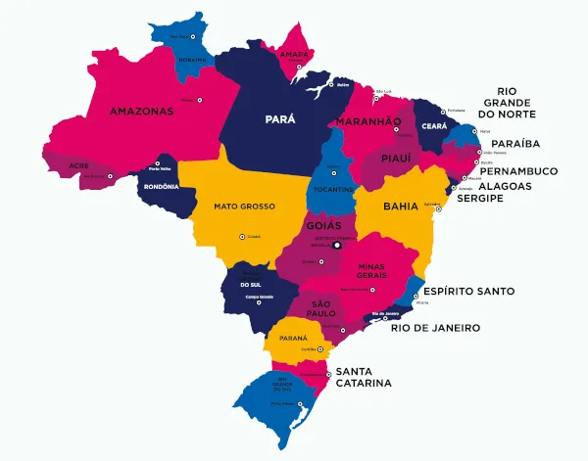
Mapa político do Brasil

Slide 5
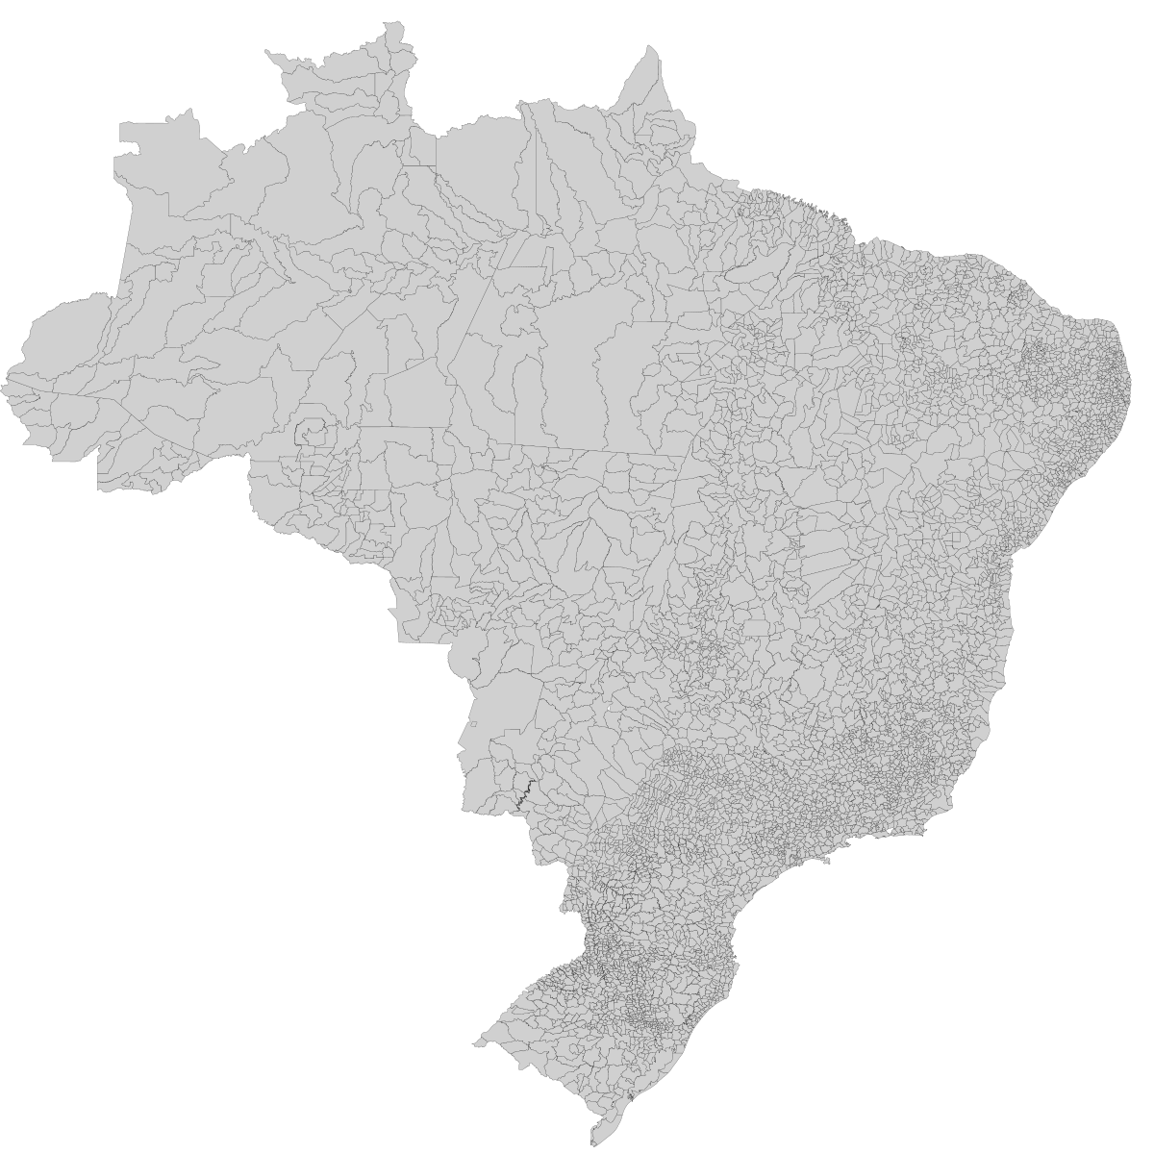
Mapa político
dos Municípios do Brasil
São 5.571 Municípios (IBGE 2024)
203.080.756 habitantes (IBGE 2022)
Área territorial total: 8.509.379,576 km²

Slide 6
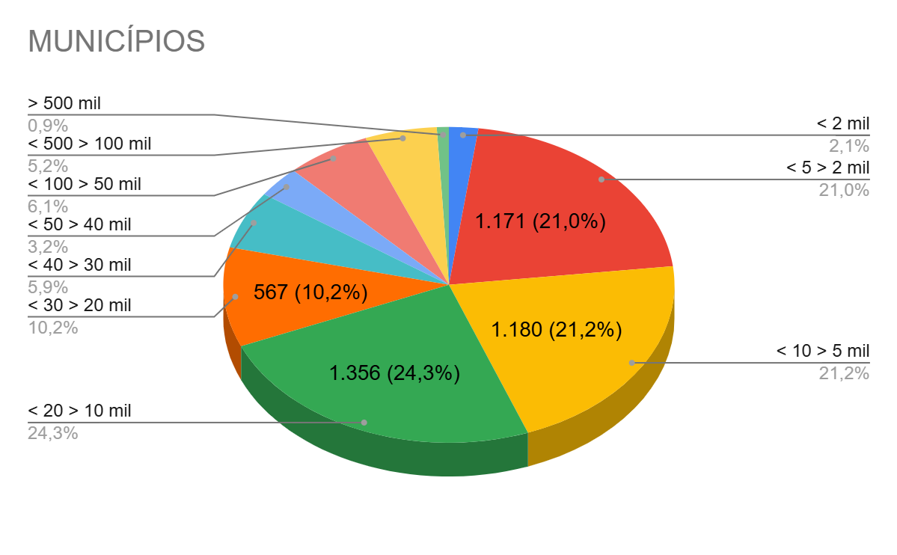
Habitantes dos Municípios do Brasil
BRASIL |  | 5.571
% | HABITANTES | MUNICÍPIOS
2,10% | < 2 mil | 117
21,02% | < 5 > 2 mil | 1.171
21,18% | < 10 > 5 mil | 1.180
24,34% | < 20 > 10 mil | 1.356
10,18% | < 30 > 20 mil | 567
5,91% | < 40 > 30 mil | 329
3,16% | < 50 > 40 mil | 176
6,09% | < 100 > 50 mil | 339
5,17% | < 500 > 100 mil | 288
0,86% | > 500 mil | 48
IBGE 1º DE JULHO DE 2024 (ESTIMATIVAS DA POPULAÇÃO RESIDENTE NOS MUNICÍPIOS)

Slide 7
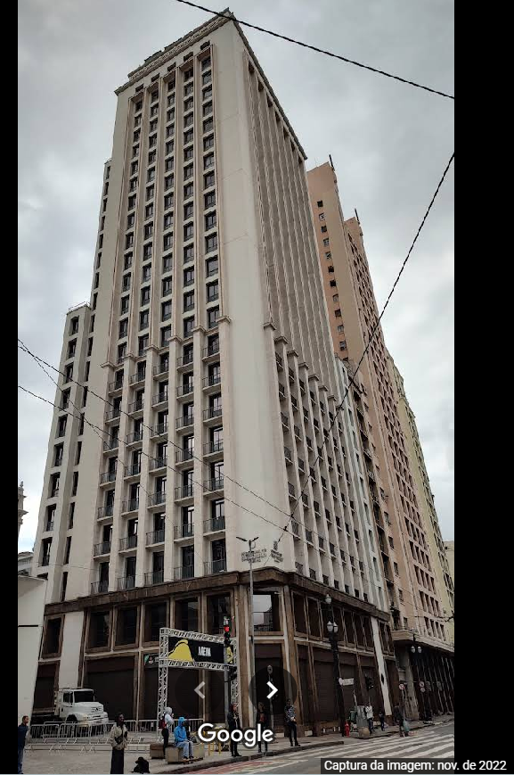
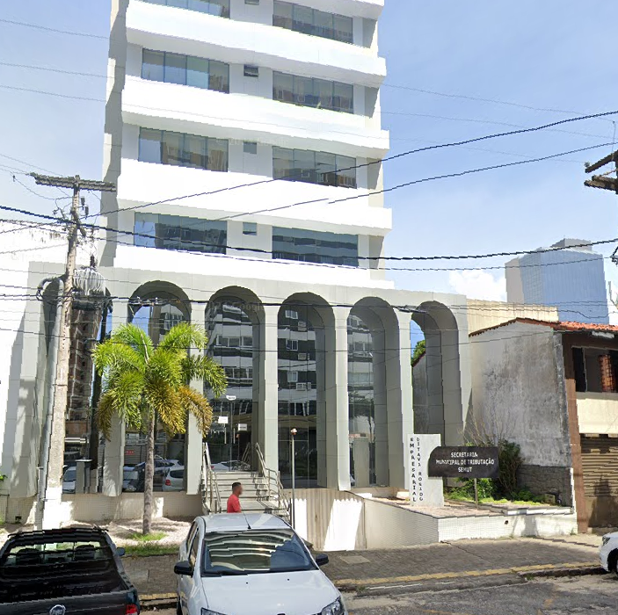
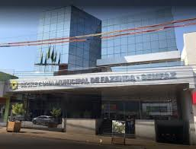
As Casas da Tributação Municipal no Brasil
Secretaria Municipal de Tributação de Natal/RN
> 750 mil hab.
Secretaria Municipal de Fazenda de Porto Velho/RO
> 400 mil hab.
Secretaria Municipal da Fazenda de São Paulo/SP
> 10 milhões de hab.

Slide 8
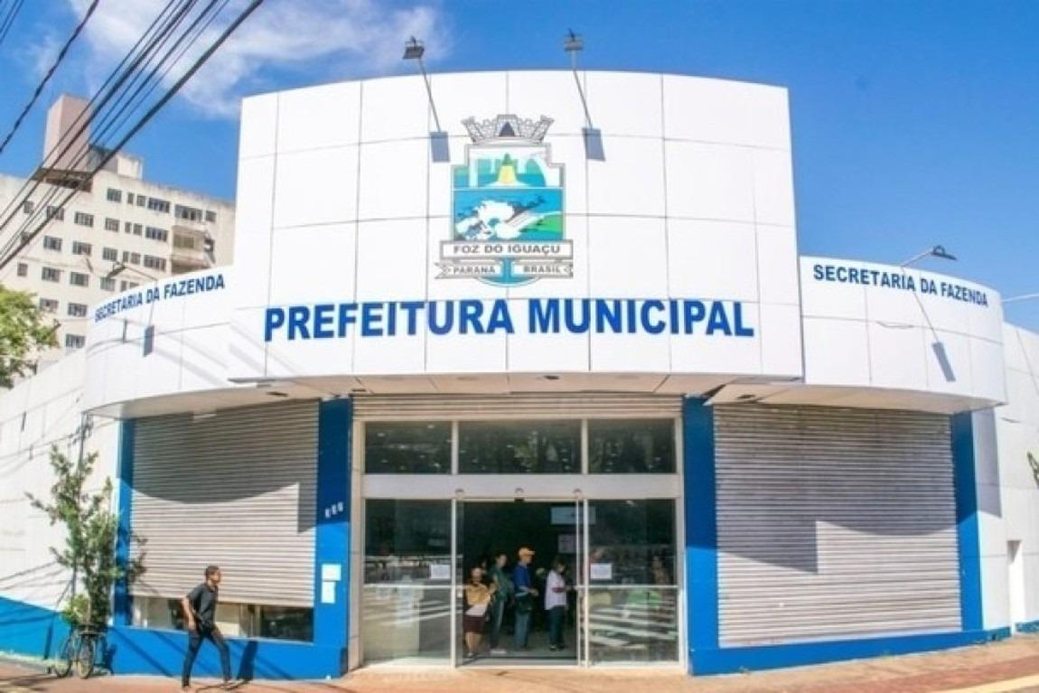
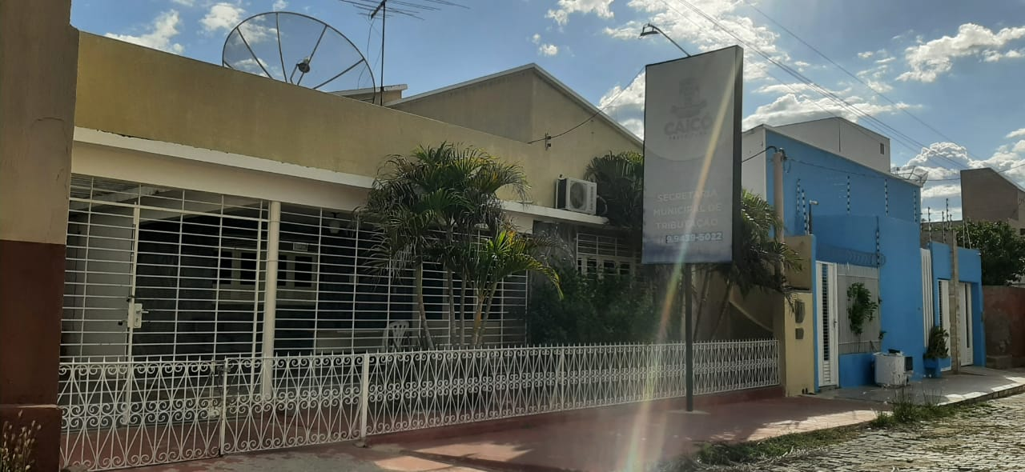
As Casas da Tributação Municipal no Brasil
Secretaria Municipal de Tributação e Finanças de Caicó/RN
> 60 mil hab.
Secretaria da Fazenda de
Foz do Iguaçu/PR
> 250 mil hab.

Slide 9
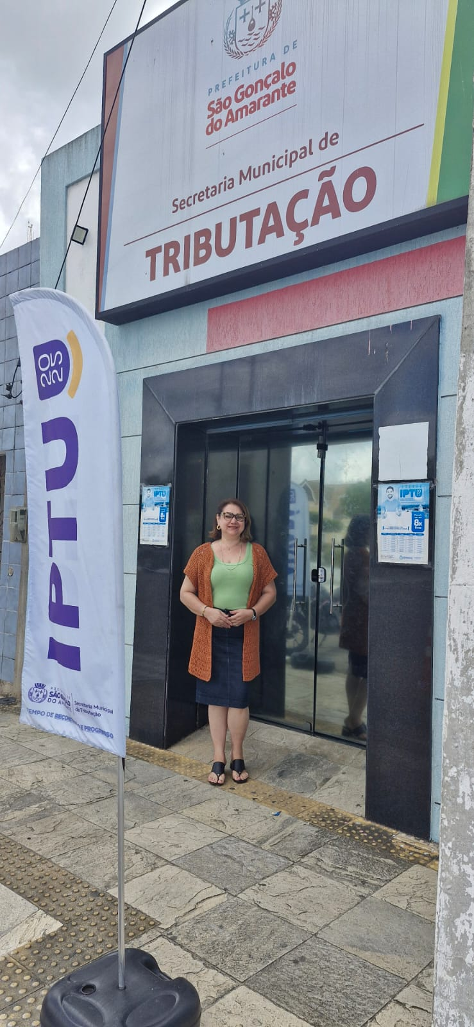
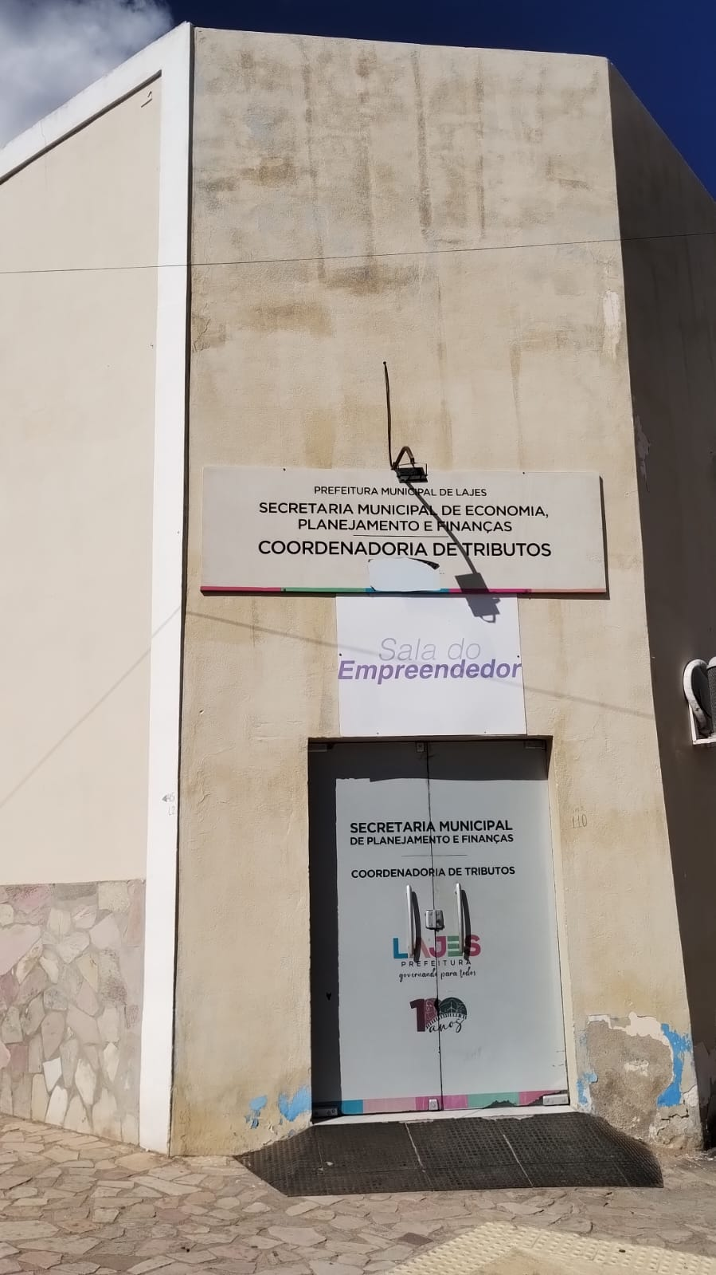
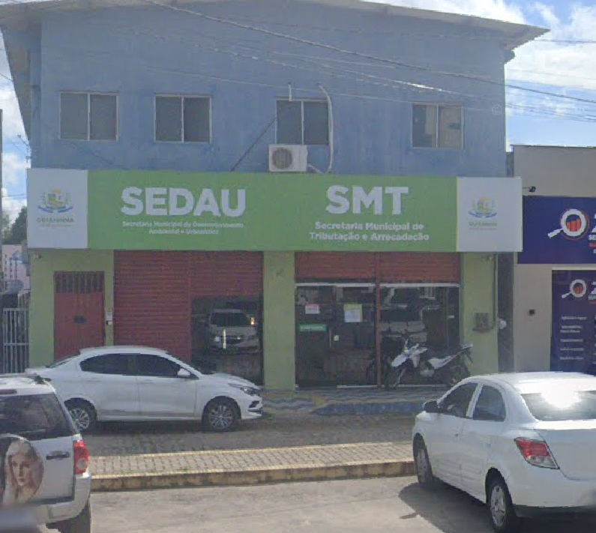
As Casas da Tributação Municipal no Brasil
Secretaria Municipal de Tributação de Goianinha/RN
> 25 mil hab.
Secretaria Municipal de Tributação de São Gonçalo do Amarante/RN
> 110 mil hab.
Coordenadoria Municipal de
Tributação de Lajes/RN
> 9 mil hab.

Slide 10
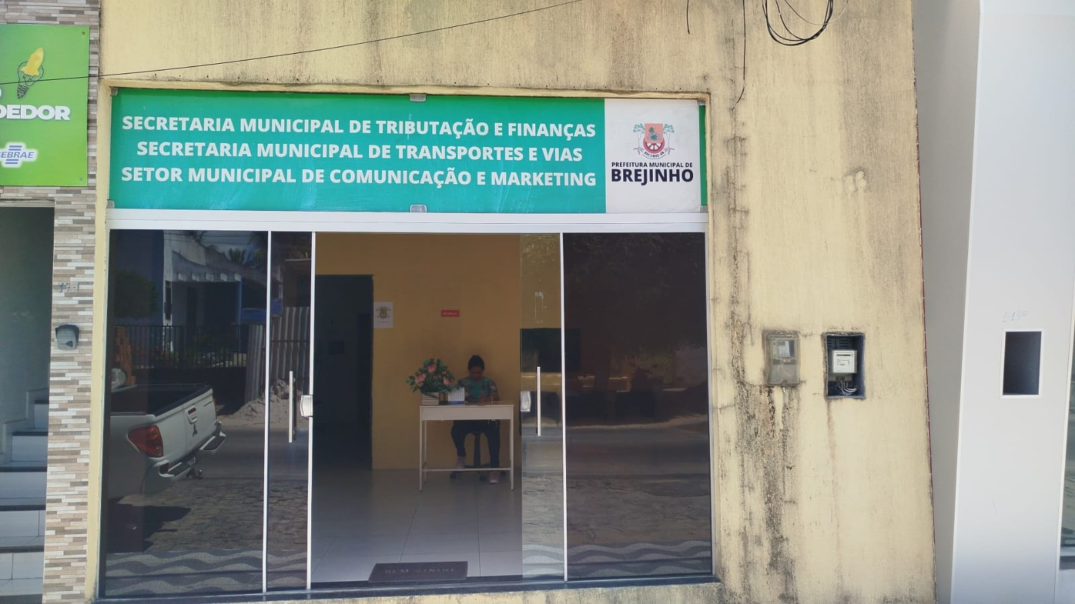
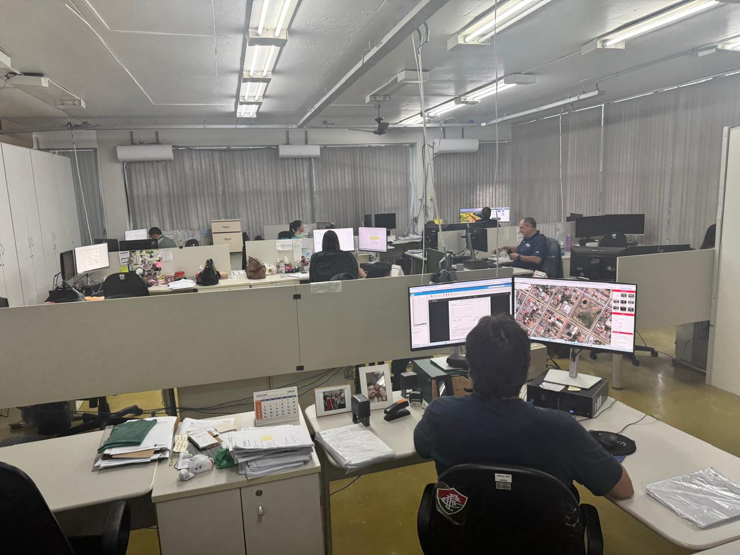
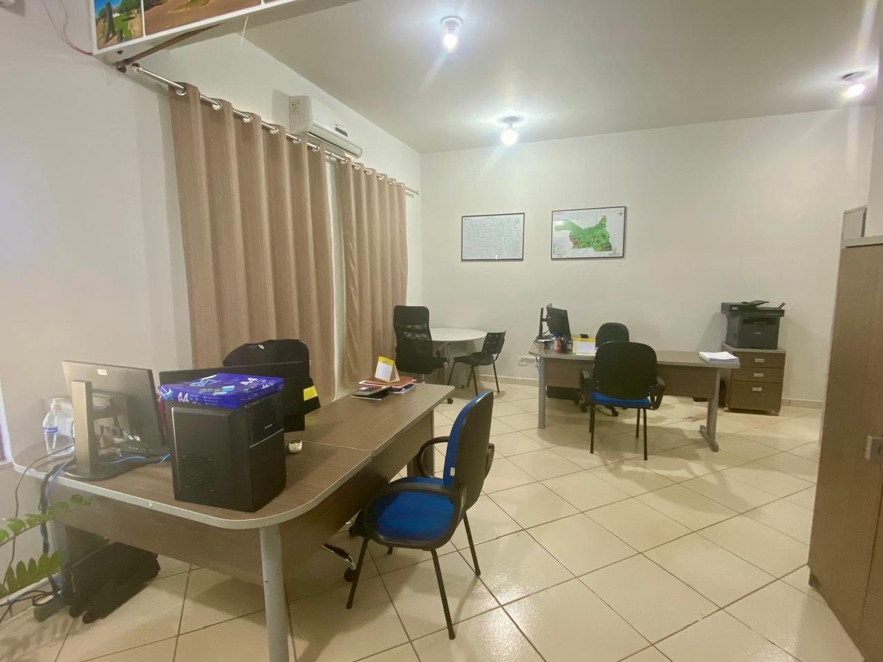
As Casas da Tributação Municipal no Brasil
Secretaria Municipal de Fazenda de Pimenta Bueno/RO
> 35 mil hab.
Secretaria Municipal de Fazenda de Ponta Grossa/PR
> 370 mil hab.
Secretaria Municipal de Tributação de Brejinho/RN
> 12 mil hab.

Slide 11

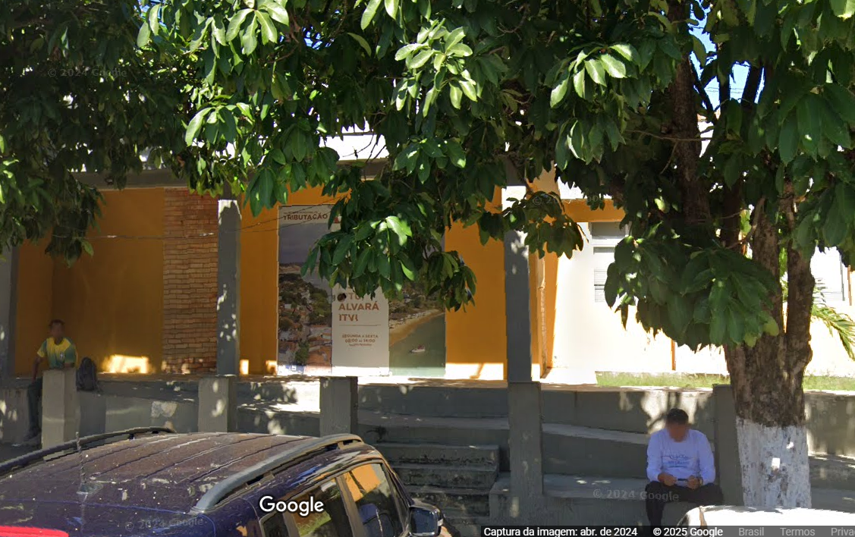
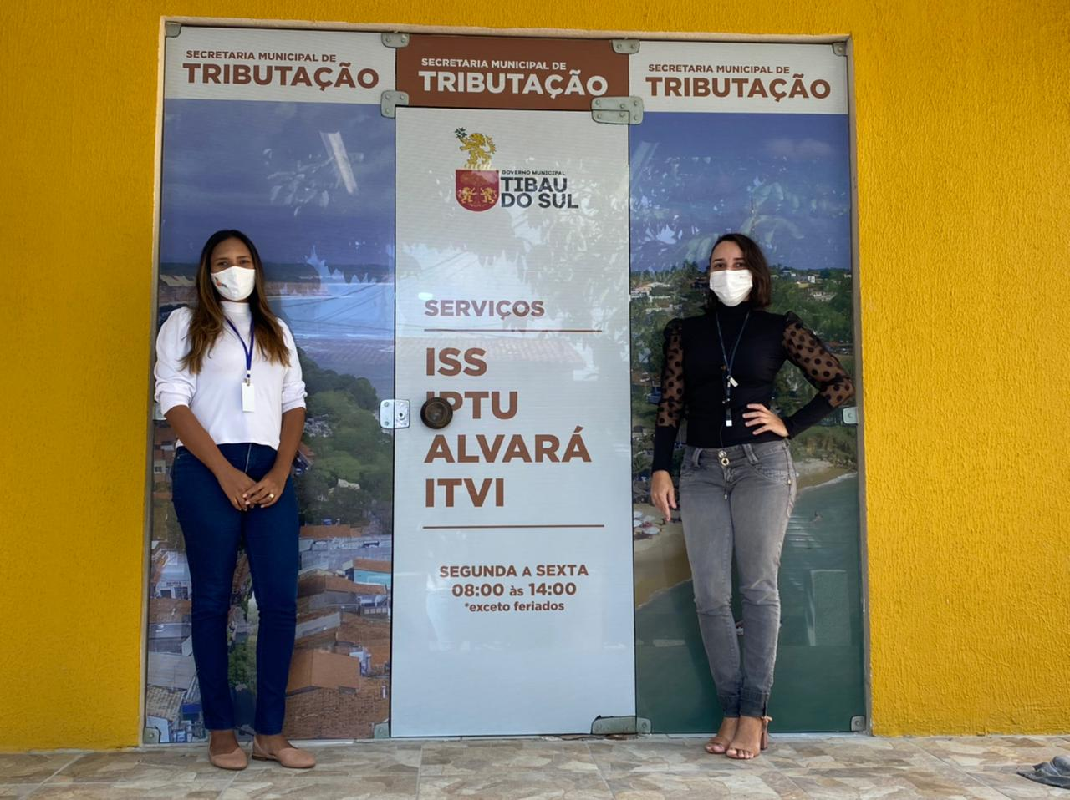
As Casas da Tributação Municipal no Brasil
Secretaria Municipal de Tributação e Tibau do Sul/RN

Slide 12
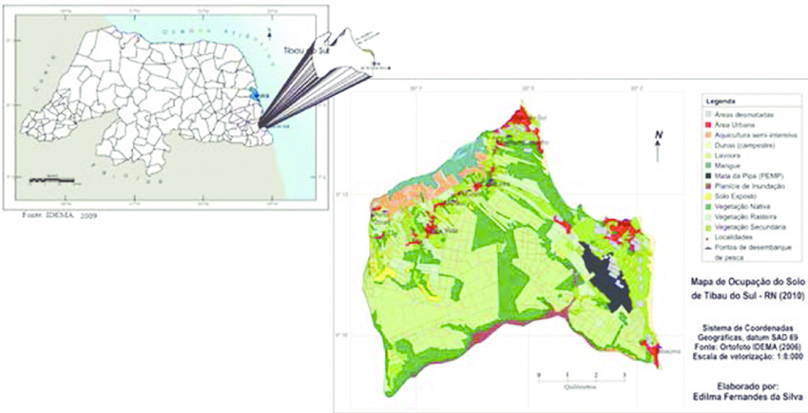
Tibau do Sul
16.929 habitantes
(IBGE, 2022)
Área territorial: 102,680 km²

Slide 13
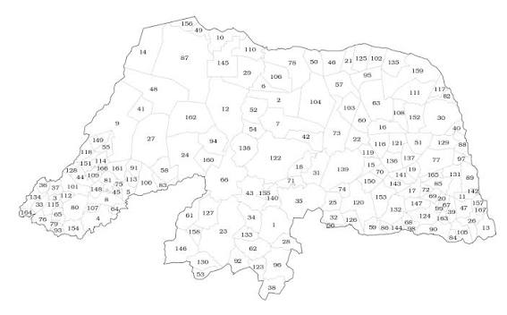
São 167 Municípios que formam o Estado do Rio Grande do Norte
3.302.729 habitantes
(IBGE, 2022)
Área territorial: 52.809,599 km²

Slide 14


LANÇOU O PAINEL:

Slide 15
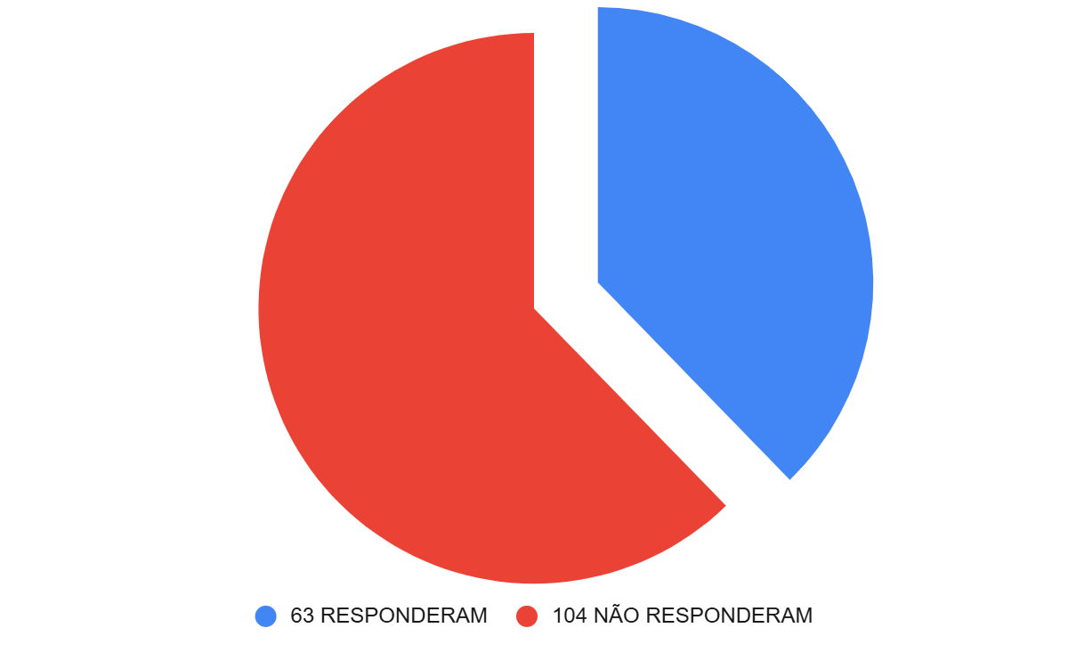
Relatório
Estrutura Fazendária Municipal (2024)
São 167
municípios do RN
apenas
63 responderam

Slide 16
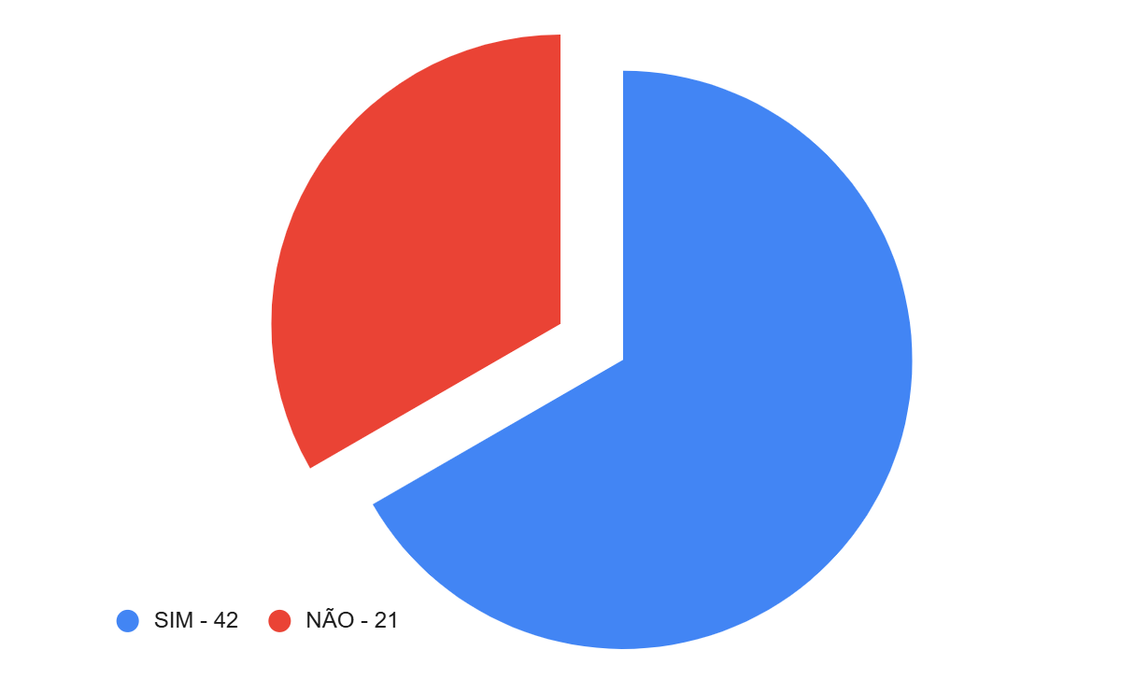
Relatório
Estrutura Fazendária Municipal (2024)
São 167 municípios
Dos 63 Municípios:
42 sim
21 não
possui
secretaria específica (AT)

Slide 17
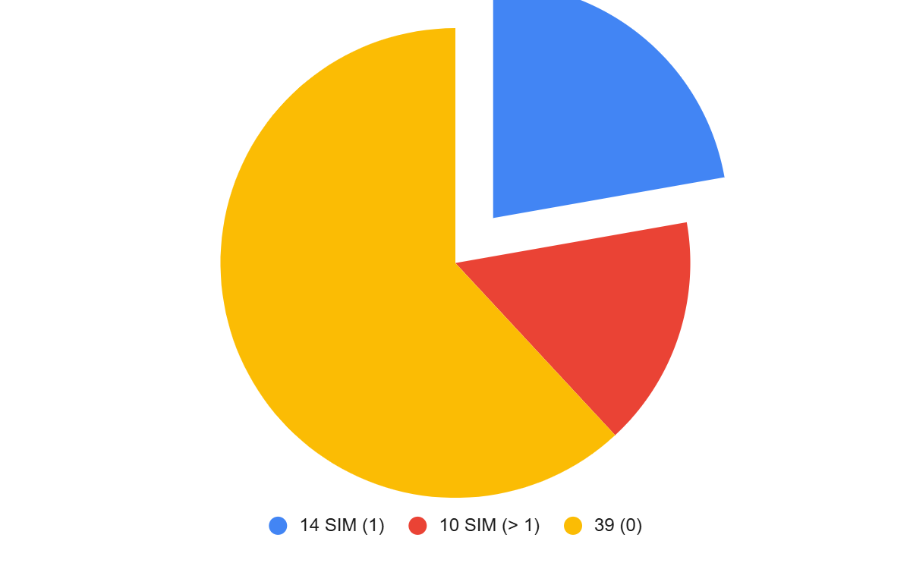
Relatório
Estrutura Fazendária Municipal (2024)
São 167 municípios
Dos 63 Municípios:
14 sim (1)
10 sim (>1)
39 não
Servidor do Fisco (AT)

Slide 18
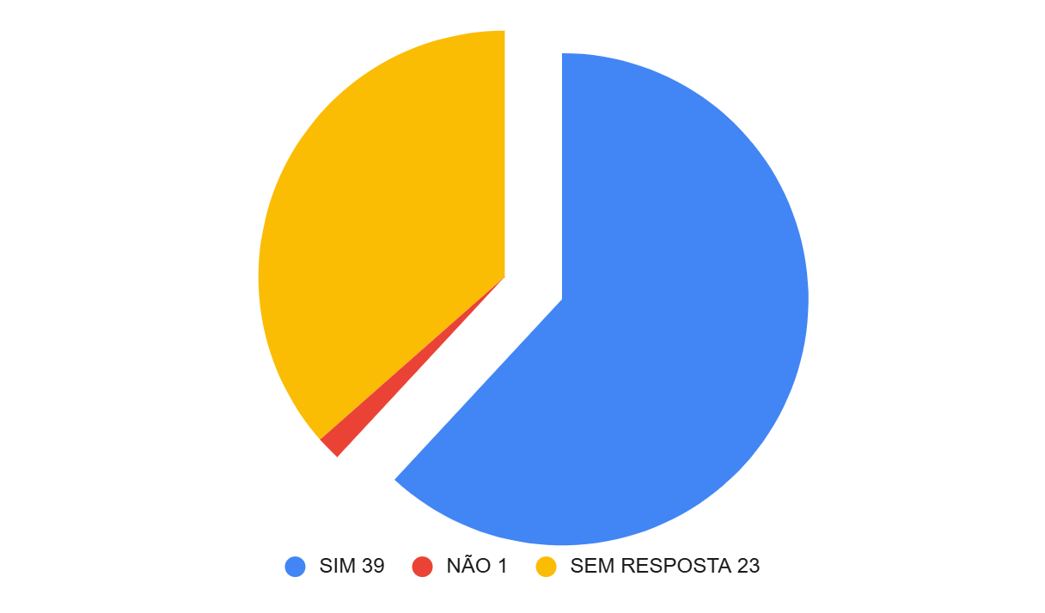
Relatório
Estrutura Fazendária Municipal (2024)
São 167 municípios
Dos 63 Municípios:
39 sim
1 não
23 sem resposta
Sistema de informação (AT)

Slide 19
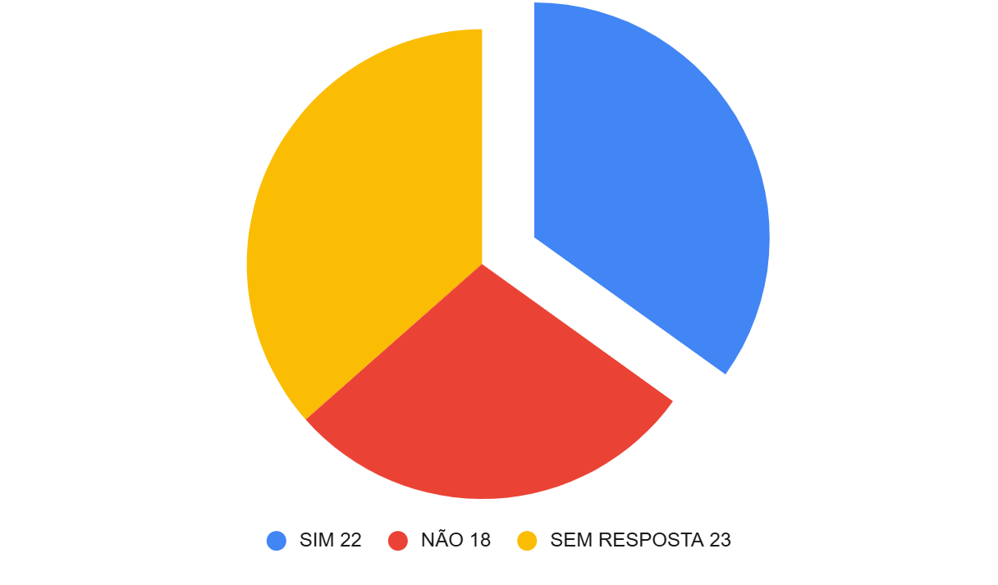
Relatório
Estrutura Fazendária Municipal (2024)
São 167 municípios
Dos 63 Municípios:
39 sim
1 não
23 sem resposta
Convênio
Receita Federal (Simples Nacional)

Slide 20
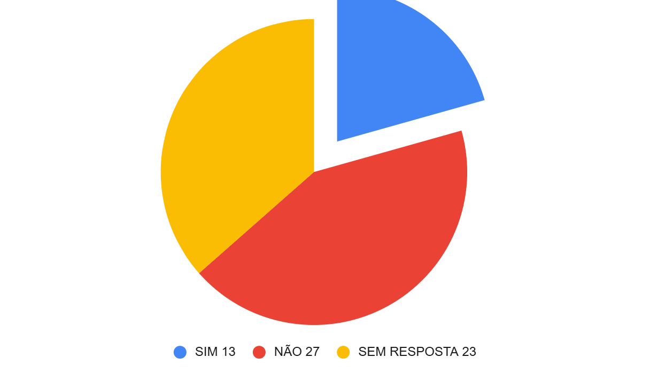
Relatório
Estrutura Fazendária Municipal (2024)
São 167 municípios
Dos 63 Municípios:
13 sim
27 não
23 sem resposta
Convênio
Sistema do Estado (SEFAZ-RN - UVT)

Slide 21

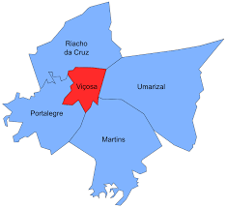
Viçosa
município menos populoso do RN
1.822 habitantes
Ano 2024 = 2.010 ELEITORES
PREFEITO E OS 9 VEREADORES
NÃO POSSUI FISCO MUNICIPAL E NUNCA REALIZOU CONCURSO PÚBLICO
(conforme o REFM do MPRN, em 2024)
LOGO, O PODER DE TRIBUTAR NÃO É PLENO

Slide 22
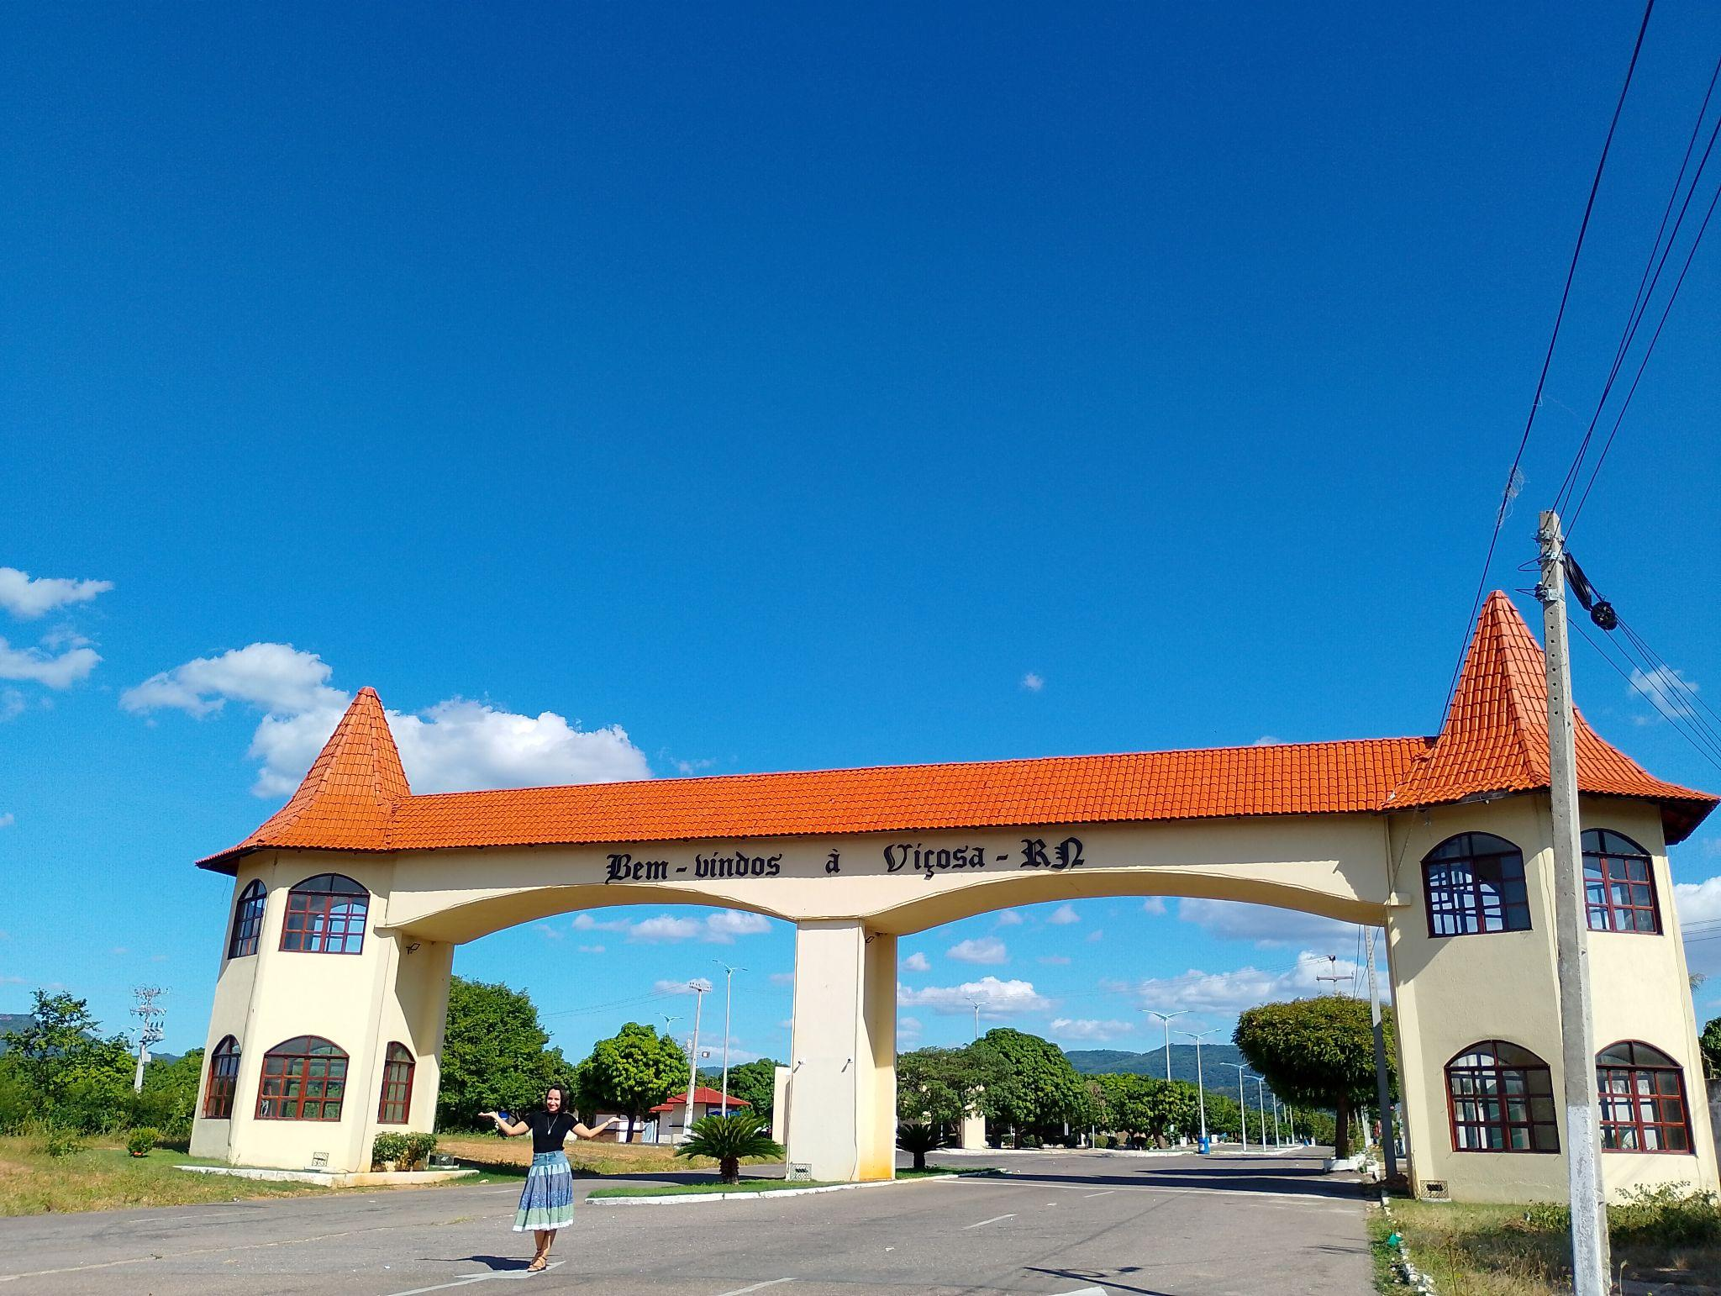
Viçosa/RN
Ano 2024 (últimos 12 meses)
IPTU
Previsão: R$97.602,80
Realizado:R$6.724,90
ISS
Previsão: R$419.321,78
Realizado: R$273.690,10
ITBI
Previsão: R$22.278,90
Realizado: R$0,00

Slide 23
AS RECOMENDAÇÕES GERAIS
Criação de uma estrutura fazendária. | Realização de concurso público para o cargo de fiscal de tributo.
Atualização do código tributário. | Fortalecimento da fiscalização.
Transparência e controle social. | Capacitação dos servidores.
A implementação dessas medidas contribuirá para o fortalecimento da gestão fiscal nos municípios, garantindo uma arrecadação mais justa e eficiente, além de promover o desenvolvimento econômico e social.

Slide 24
"Diante dos desafios
da tributação municipal,
como transformar o sistema fiscal em um verdadeiro instrumento de justiça social e desenvolvimento sustentável, quando a autonomia dos municípios ainda é exercida de forma desigual?"

Slide 25
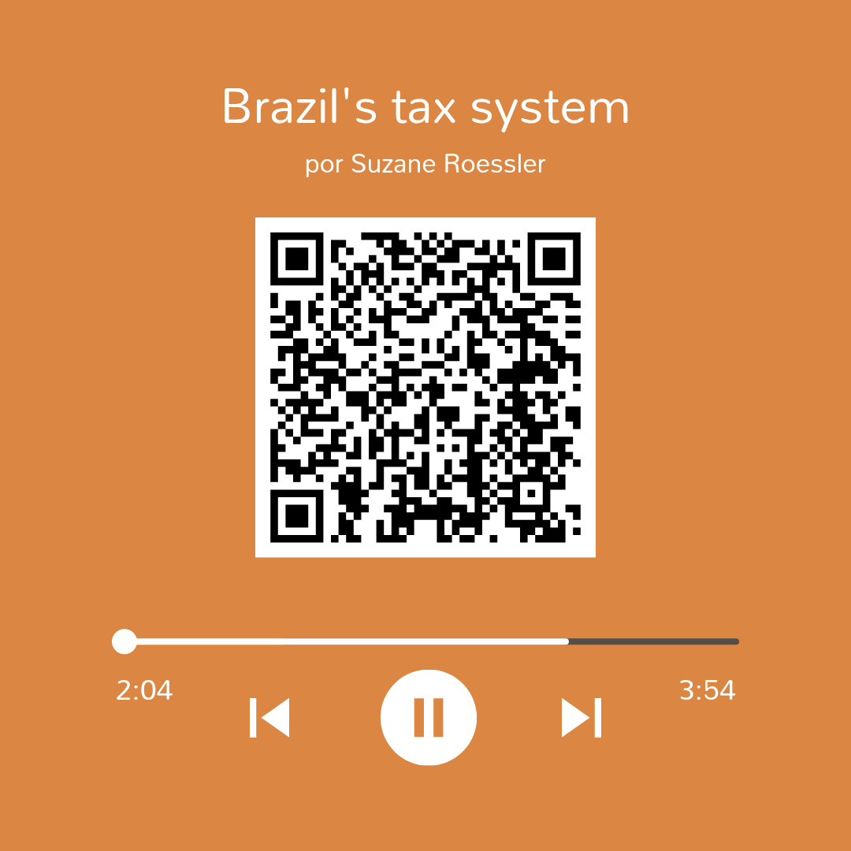

PRESENTE
https://open.spotify.com/playlist/5zrnqoWvXcLHgddsVsDZzD?si=VIyUf-utQgeJV6b1MS4woQ&pi=3FxbvSdNT4WId

Slide 26
FONTES:
https://sinfamrn.org.br/relatorio-do-mprn-oficio-367-2024/
https://g1.globo.com/rn/rio-grande-do-norte/eleicoes/2024/noticia/2024/07/22/eleicoes-2024-veja-o-numero-de-eleitores-por-cidade-no-rn.ghtml
https://g1.globo.com/rn/rio-grande-do-norte/noticia/2023/06/29/ranking-das-10-menores-cidades-do-rn-muda-apos-censo-do-ibge-confira.ghtml
https://static.poder360.com.br/2023/06/Primeiros-Resultados-de-Populacao-e-Domicilios-Apresentacao.pdf
https://www.poder360.com.br/brasil/706-das-cidades-do-brasil-tem-ate-20-000-habitantes/
https://www.ibge.gov.br/estatisticas/sociais/populacao/9103-estimativas-de-populacao.html
https://oglobo.globo.com/google/amp/opiniao/artigos/coluna/2022/11/reforma-federativa-e-fundamental.ghtml
https://www.mprn.mp.br/servico/arrecada-mais/
Painel Arrecada Mais - MPRN
https://vicosa.rn.gov.br/
https://tibaudosul.rn.gov.br/

